Slide 1





Napredna uporaba preglednic za analizo logističnih podatkov
Kontroling managementu oskrbovalne verige
Predavanja
BAS4SC
Business Analytics Skills
for the Future-proof Supply Chains
Sofinancirano s strani Evropske unije
Izražena stališča in mnenja so izključno mnenja avtorja(-jev) in ne odražajo nujno stališč Evropske unije ali Nacionalne agencije (NA). Evropska unija in Nacionalna agencija zanje ne prevzemata odgovornosti.
Project number – 2022-1-PL01-KA220-HED-000088856

Slide 2
Agenda
Koncept nadzora;
Cilji in obseg kontrolinga v oskrbovalni verigi;
Osnovni ključni kazalniki uspešnosti (KPI) v oskrbovalni verigi.
Financirano s strani Evropske unije. Izražena stališča in mnenja so zgolj stališča in mnenja avtorja(-ev) in ni nujno, da odražajo stališča in mnenja Evropske unije ali Evropske izvajalske agencije za izobraževanje in kulturo (EACEA). Zanje ne moreta biti odgovorna niti Evropska unija niti EACEA.
Sofinancirano s strani Evropske unije
Izražena stališča in mnenja so izključno mnenja avtorja(-jev) in ne odražajo nujno stališč Evropske unije ali Nacionalne agencije (NA). Evropska unija in Nacionalna agencija zanje ne prevzemata odgovornosti.

Slide 3
Koncept nadzora
Kontroling (nadzor) lahko opišemo kot "sistem medsebojno dogovorjenih ukrepov, načel, ciljev, metod in tehnik, ki služi notranjemu nadzoru in upravljanju ciljev, povezanih z rezultati";
Kontroling v oskrbovalni verigi je proces upravljanja in optimizacije finančnih, materialnih in informacijskih tokov v oskrbovalni verigi.
Vir: Nowak, 2015; Chopra & Meindl, 2007
Financirano s strani Evropske unije. Izražena stališča in mnenja so zgolj stališča in mnenja avtorja(-ev) in ni nujno, da odražajo stališča in mnenja Evropske unije ali Evropske izvajalske agencije za izobraževanje in kulturo (EACEA). Zanje ne moreta biti odgovorna niti Evropska unija niti EACEA.
Sofinancirano s strani Evropske unije
Izražena stališča in mnenja so izključno mnenja avtorja(-jev) in ne odražajo nujno stališč Evropske unije ali Nacionalne agencije (NA). Evropska unija in Nacionalna agencija zanje ne prevzemata odgovornosti.

Slide 4
Koncept nadzora
Nadzor dobavne verige
analiza podatkov
napovedovanje
spremljanje učinkovitosti
korektivni posegi
Stalno prilagajanje dejavnosti spreminjajočim se tržnim in operativnim razmeram
Vir: Cigolini et al., 2004
Financirano s strani Evropske unije. Izražena stališča in mnenja so zgolj stališča in mnenja avtorja(-ev) in ni nujno, da odražajo stališča in mnenja Evropske unije ali Evropske izvajalske agencije za izobraževanje in kulturo (EACEA). Zanje ne moreta biti odgovorna niti Evropska unija niti EACEA.
Sofinancirano s strani Evropske unije
Izražena stališča in mnenja so izključno mnenja avtorja(-jev) in ne odražajo nujno stališč Evropske unije ali Nacionalne agencije (NA). Evropska unija in Nacionalna agencija zanje ne prevzemata odgovornosti.

Slide 5
Koncept nadzora
Razlikovalno merilo | Nadzor v oskrbovalni verigi | Kontroling v podjetju
Obseg dejavnosti | vključuje upravljanje in usklajevanje dejavnosti v številnih neodvisnih organizacijah, ki sodelujejo pri proizvodnji in dostavi izdelkov končnemu prejemniku. | se osredotoča na notranje procese ene organizacije, s poudarkom na optimizaciji in operativni učinkovitosti znotraj samega podjetja.
Strateški cilj | si prizadeva za optimizacijo celotnega procesa od dobaviteljev do strank, pri čemer se osredotoča na povezovanje in sinhronizacijo dejavnosti med različnimi subjekti. | se osredotoča na doseganje finančnih in operativnih ciljev samega podjetja, kot so dobičkonosnost, operativna učinkovitost in skladnost s proračunom.
Področja ukrepanja | obravnava vidike, kot so čas izpolnitve naročila, logistični stroški, kakovost sodelovanja med partnerji in upravljanje zalog na ravni celotne verige. | lahko se osredotoča na nadzor notranjih stroškov, analizo donosnosti izdelkov ali oddelkov in optimizacijo poslovnih procesov v podjetju.
Uporabljena orodja in metodologije | pogosto uporablja napredne informacijske sisteme, ki združujejo podatke iz različnih podjetij, kot so sistemi ERP ali SCM. | lahko uporabljajo orodja in sisteme, ki so bolj osredotočeni na podjetje in niso nujno povezani z zunanjimi poslovnimi partnerji.
Preglednica 1: Razlike med nadzorom v oskrbovalni verigi in v podjetju
Financirano s strani Evropske unije. Izražena stališča in mnenja so zgolj stališča in mnenja avtorja(-ev) in ni nujno, da odražajo stališča in mnenja Evropske unije ali Evropske izvajalske agencije za izobraževanje in kulturo (EACEA). Zanje ne moreta biti odgovorna niti Evropska unija niti EACEA.
Vir: Mazur et al., 2021, Nesterak et al., 2020, Vollmuth, 2000
Sofinancirano s strani Evropske unije
Izražena stališča in mnenja so izključno mnenja avtorja(-jev) in ne odražajo nujno stališč Evropske unije ali Nacionalne agencije (NA). Evropska unija in Nacionalna agencija zanje ne prevzemata odgovornosti.

Slide 6
Nadzor povratnih informacij
Povratne informacije (feed-back) - ureditev, ki omogoča ugotavljanje odstopanj v sistemu načrtovanja in izvajanja ter sprejemanje ustreznih korektivnih in preventivnih ukrepov za preprečitev odstopanja od zastavljenega cilja;
Feed-forward - razume se kot nadzor, povezan z uporabo napovedanih količin in informacij o preteklih ukrepih za določitev, kakšne ukrepe je treba sprejeti v prihodnosti.
Vir: Nesterak, 2002
Financirano s strani Evropske unije. Izražena stališča in mnenja so zgolj stališča in mnenja avtorja(-ev) in ni nujno, da odražajo stališča in mnenja Evropske unije ali Evropske izvajalske agencije za izobraževanje in kulturo (EACEA). Zanje ne moreta biti odgovorna niti Evropska unija niti EACEA.
Sofinancirano s strani Evropske unije
Izražena stališča in mnenja so izključno mnenja avtorja(-jev) in ne odražajo nujno stališč Evropske unije ali Nacionalne agencije (NA). Evropska unija in Nacionalna agencija zanje ne prevzemata odgovornosti.

Slide 7

Ključni cilji kontrolinga oskrbovalne verige
Povečanje operativne učinkovitosti z analizo procesov, optimizacijo delovnih postopkov in zmanjšanjem količine odpadkov, kar izboljša splošno uspešnost dobavne verige;
Zmanjšanje stroškov, saj nadzor in stalno spremljanje stroškov v oskrbovalni verigi pomagata opredeliti področja, na katerih je mogoče prihraniti, ne da bi pri tem ogrozili kakovost;
Zagotavljanje skladnosti in kakovosti s spremljanjem in zagotavljanjem upoštevanja predpisov in standardov kakovosti v celotni oskrbovalni verigi;
Vir: Chopra in Meindl, 2007
Financirano s strani Evropske unije. Izražena stališča in mnenja so zgolj stališča in mnenja avtorja(-ev) in ni nujno, da odražajo stališča in mnenja Evropske unije ali Evropske izvajalske agencije za izobraževanje in kulturo (EACEA). Zanje ne moreta biti odgovorna niti Evropska unija niti EACEA.
Sofinancirano s strani Evropske unije
Izražena stališča in mnenja so izključno mnenja avtorja(-jev) in ne odražajo nujno stališč Evropske unije ali Nacionalne agencije (NA). Evropska unija in Nacionalna agencija zanje ne prevzemata odgovornosti.

Slide 8
Ključni cilji kontrolinga oskrbovalne verige
Izboljšanje sodelovanja med partnerji z boljšim načrtovanjem, komunikacijo in usklajevanjem dejavnosti;
Povečanje prožnosti in odpornosti dobavne verige z razvijanjem sposobnosti hitrega prilagajanja tržnim spremembam ali operativnim okoljem ter zmanjševanjem tveganja izpada ali motenj;
Optimalno upravljanje zalog, ki usklajuje potrebe po zmanjšanju stroškov z zahtevami po razpoložljivosti izdelkov;
Vir: Chopra in Meindl, 2007
Financirano s strani Evropske unije. Izražena stališča in mnenja so zgolj stališča in mnenja avtorja(-ev) in ni nujno, da odražajo stališča in mnenja Evropske unije ali Evropske izvajalske agencije za izobraževanje in kulturo (EACEA). Zanje ne moreta biti odgovorna niti Evropska unija niti EACEA.
Sofinancirano s strani Evropske unije
Izražena stališča in mnenja so izključno mnenja avtorja(-jev) in ne odražajo nujno stališč Evropske unije ali Nacionalne agencije (NA). Evropska unija in Nacionalna agencija zanje ne prevzemata odgovornosti.

Slide 9
Ključni cilji kontrolinga oskrbovalne verige
Izboljšanje procesa odločanja z zagotavljanjem ključnih podatkov in analiz, ki podpirajo strateške in taktične odločitve vodstva;
Zagotavljanje stalnih izboljšav s spodbujanjem kulture stalnih izboljšav v oskrbovalni verigi z rednimi pregledi, ocenami in posodobitvami procesov.
Vir: Chopra in Meindl, 2007
Financirano s strani Evropske unije. Izražena stališča in mnenja so zgolj stališča in mnenja avtorja(-ev) in ni nujno, da odražajo stališča in mnenja Evropske unije ali Evropske izvajalske agencije za izobraževanje in kulturo (EACEA). Zanje ne moreta biti odgovorna niti Evropska unija niti EACEA.
Sofinancirano s strani Evropske unije
Izražena stališča in mnenja so izključno mnenja avtorja(-jev) in ne odražajo nujno stališč Evropske unije ali Nacionalne agencije (NA). Evropska unija in Nacionalna agencija zanje ne prevzemata odgovornosti.

Slide 10
Ključni kazalniki uspešnosti (KPI) v SCM
Ključni kazalniki uspešnosti (KPI) - finančni in nefinančni kazalniki, ki se uporabljajo kot merilo v postopkih merjenja stopnje doseganja ciljev organizacije.
KPI
Specifičen
Merljiv
Dosegljivo
Časovno omejeno
Relevanten
Vir: Dobroszek, 2011; https://www.salesbook.com/
Financirano s strani Evropske unije. Izražena stališča in mnenja so zgolj stališča in mnenja avtorja(-ev) in ni nujno, da odražajo stališča in mnenja Evropske unije ali Evropske izvajalske agencije za izobraževanje in kulturo (EACEA). Zanje ne moreta biti odgovorna niti Evropska unija niti EACEA.
Sofinancirano s strani Evropske unije
Izražena stališča in mnenja so izključno mnenja avtorja(-jev) in ne odražajo nujno stališč Evropske unije ali Nacionalne agencije (NA). Evropska unija in Nacionalna agencija zanje ne prevzemata odgovornosti.

Slide 11
Ključni kazalniki uspešnosti (KPI) v SCM
steber oskrbovalne verige;
steber partnerskega odnosa;
posamezni gospodarski subjekt v stebru oskrbovalne verige.
KPI
Specifičen
Merljiv
Dosegljivo
Časovno omejeno
Relevanten
Vir: Dobroszek, 2011
Financirano s strani Evropske unije. Izražena stališča in mnenja so zgolj stališča in mnenja avtorja(-ev) in ni nujno, da odražajo stališča in mnenja Evropske unije ali Evropske izvajalske agencije za izobraževanje in kulturo (EACEA). Zanje ne moreta biti odgovorna niti Evropska unija niti EACEA.
Sofinancirano s strani Evropske unije
Izražena stališča in mnenja so izključno mnenja avtorja(-jev) in ne odražajo nujno stališč Evropske unije ali Nacionalne agencije (NA). Evropska unija in Nacionalna agencija zanje ne prevzemata odgovornosti.

Slide 12


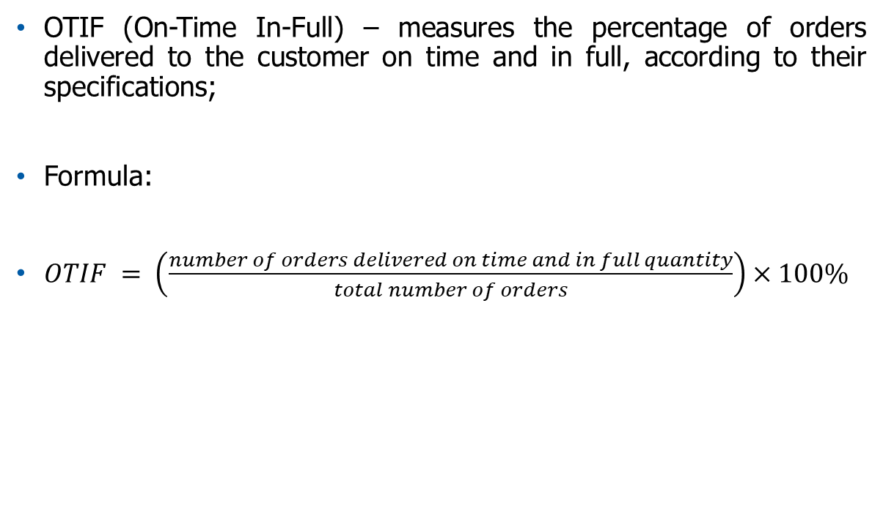
Ključni kazalniki uspešnosti (KPI) v SCM
OTIF (On-Time In-Full) - meri odstotek naročil, ki so stranki dostavljena pravočasno in v celoti, v skladu z njenimi specifikacijami;
Formula:
$OTIF = \left(\frac{number of orders delivered on time and in full quantity}{total number of orders}\right)×100\%$
Visoka stopnja izvajanja OTIF kaže na učinkovitost upravljanja zalog, načrtovanja proizvodnje, upravljanja prevoznega časa in natančnosti pri sprejemanju naročil.
Vir: Ahi et al., 2015; Anand & Grover, 2015; Dias & Silva 2021; Lehyani et al., 2018; Rasool et al., 2023; Yurtay et al., 2023; Zhu et al., 2017
Financirano s strani Evropske unije. Izražena stališča in mnenja so zgolj stališča in mnenja avtorja(-ev) in ni nujno, da odražajo stališča in mnenja Evropske unije ali Evropske izvajalske agencije za izobraževanje in kulturo (EACEA). Zanje ne moreta biti odgovorna niti Evropska unija niti EACEA.
Sofinancirano s strani Evropske unije
Izražena stališča in mnenja so izključno mnenja avtorja(-jev) in ne odražajo nujno stališč Evropske unije ali Nacionalne agencije (NA). Evropska unija in Nacionalna agencija zanje ne prevzemata odgovornosti.

Slide 13

Ključni kazalniki uspešnosti (KPI) v SCM
Čas obdelave naročila LT (Lead Time, Order Fulfillment Time) - meri čas od sprejema naročila do njegove dostave stranki;
Formula:
$LT = delivery date − date of acceptance of the order$
Čas izvedbe vključuje:
čas priprave naročila;
čas izdelave;
čas dostave.
Vir: Ahi et al., 2015; Anand & Grover, 2015; Dias & Silva 2021; Lehyani et al., 2018; Rasool et al., 2023; Yurtay et al., 2023; Zhu et al., 2017
Financirano s strani Evropske unije. Izražena stališča in mnenja so zgolj stališča in mnenja avtorja(-ev) in ni nujno, da odražajo stališča in mnenja Evropske unije ali Evropske izvajalske agencije za izobraževanje in kulturo (EACEA). Zanje ne moreta biti odgovorna niti Evropska unija niti EACEA.
Sofinancirano s strani Evropske unije
Izražena stališča in mnenja so izključno mnenja avtorja(-jev) in ne odražajo nujno stališč Evropske unije ali Nacionalne agencije (NA). Evropska unija in Nacionalna agencija zanje ne prevzemata odgovornosti.

Slide 14
Ključni kazalniki uspešnosti (KPI) v SCM
Raven storitev za stranke - meri zmožnost organizacije, da izpolni zahteve strank, pogosto je opredeljena kot odstotek naročil, izpolnjenih brez napak;
Je mogoče upoštevati raven storitev za stranke (CSL) z vidika posameznega asortimana izdelkov:
  verjetnostno - kot verjetnost, da v danem ciklu dopolnjevanja zalog ne bo prišlo do pomanjkanja (PSL),
  kvantitativno - kot stopnja kvantitativne izpolnitve povpraševanja (DFR).
Verjetnostno raven storitev za stranke je mogoče izračunati s formulo:
PSL = (l_{d} - l_{dn} ) / l_{d} × 100 %.
kjer je
PSL - verjetnostna raven storitev,
l_{d} - število ciklov dopolnjevanja zalog v proučevanem obdobju,
l_{dn} - število ciklov dopolnjevanja zalog, v katerih je bilo v proučevanem obdobju zabeleženo pomanjkanje.
Vir: Ahi et al., 2015; Anand & Grover, 2015; Dias & Silva 2021; Lehyani et al., 2018; Rasool et al., 2023; Yurtay et al., 2023; Zhu et al., 2017; Bowersox in Closs, 1996; Cyplik & Hadaś, 2012
Financirano s strani Evropske unije. Izražena stališča in mnenja so zgolj stališča in mnenja avtorja(-ev) in ni nujno, da odražajo stališča in mnenja Evropske unije ali Evropske izvajalske agencije za izobraževanje in kulturo (EACEA). Zanje ne moreta biti odgovorna niti Evropska unija niti EACEA.
Sofinancirano s strani Evropske unije
Izražena stališča in mnenja so izključno mnenja avtorja(-jev) in ne odražajo nujno stališč Evropske unije ali Nacionalne agencije (NA). Evropska unija in Nacionalna agencija zanje ne prevzemata odgovornosti.

Slide 15
Ključni kazalniki uspešnosti (KPI) v SCM
Raven storitev za stranke - meri zmožnost organizacije, da izpolni zahteve strank, pogosto je opredeljena kot odstotek naročil, ki so izpolnjena brez napak;
Je mogoče upoštevati raven storitev za stranke (CSL) z vidika posameznega asortimana izdelkov:
  verjetnostno - kot verjetnost, da v danem ciklu dopolnjevanja zalog ne bo prišlo do pomanjkanja (PSL),
  kvantitativno - kot stopnja kvantitativne izpolnitve povpraševanja (DFR).
Stopnjo zapolnjenosti povpraševanja lahko izračunate s formulo:
DFR = (PR - NB) / PR
kjer je
DFR - stopnja zapolnitve povpraševanja,
PR - povpraševanje, skupno število naročenih enot,
NB - število pomanjkljivosti.
Vir: Ahi et al., 2015; Anand & Grover, 2015; Dias & Silva 2021; Lehyani et al., 2018; Rasool et al., 2023; Yurtay et al., 2023; Zhu et al., 2017; Bowersox in Closs, 1996; Cyplik & Hadaś, 2012
Financirano s strani Evropske unije. Izražena stališča in mnenja so zgolj stališča in mnenja avtorja(-ev) in ni nujno, da odražajo stališča in mnenja Evropske unije ali Evropske izvajalske agencije za izobraževanje in kulturo (EACEA). Zanje ne moreta biti odgovorna niti Evropska unija niti EACEA.
Sofinancirano s strani Evropske unije
Izražena stališča in mnenja so izključno mnenja avtorja(-jev) in ne odražajo nujno stališč Evropske unije ali Nacionalne agencije (NA). Evropska unija in Nacionalna agencija zanje ne prevzemata odgovornosti.

Slide 16
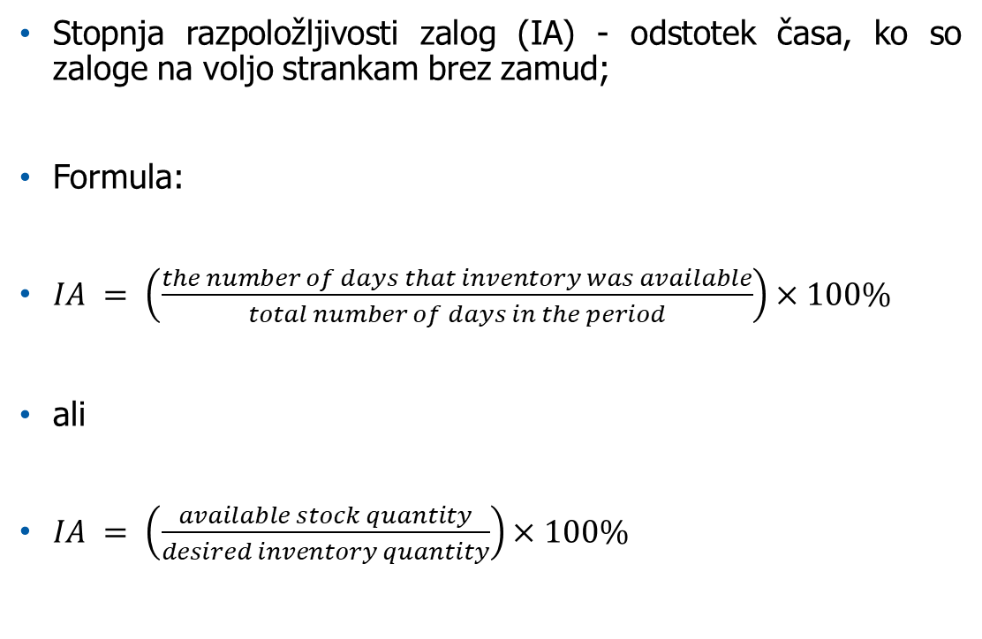
Ključni kazalniki uspešnosti (KPI) v SCM
Stopnja razpoložljivosti zalog (IA) - odstotek časa, ko so zaloge na voljo strankam brez zamud;
Formula:
$IA = \left(\frac{the number of days that inventory was available}{total number of days in the period}\right)×100\%$
ali
$IA = \left(\frac{available stock quantity}{desired inventory quantity}\right)×100\%$
Kazalnik meri odstotek dni ali primerov, ko je bila zaloga na voljo za takojšnjo izpolnitev, glede na celotno povpraševanje ali število dni v določenem obdobju.
Vir: Ahi et al., 2015; Anand & Grover, 2015; Dias & Silva 2021; Lehyani eta la., 2018; Rasool et al., 2023; Yurtay et al., 2023; Zhu et al., 2017
Financirano s strani Evropske unije. Izražena stališča in mnenja so zgolj stališča in mnenja avtorja(-ev) in ni nujno, da odražajo stališča in mnenja Evropske unije ali Evropske izvajalske agencije za izobraževanje in kulturo (EACEA). Zanje ne moreta biti odgovorna niti Evropska unija niti EACEA.
Sofinancirano s strani Evropske unije
Izražena stališča in mnenja so izključno mnenja avtorja(-jev) in ne odražajo nujno stališč Evropske unije ali Nacionalne agencije (NA). Evropska unija in Nacionalna agencija zanje ne prevzemata odgovornosti.

Slide 17
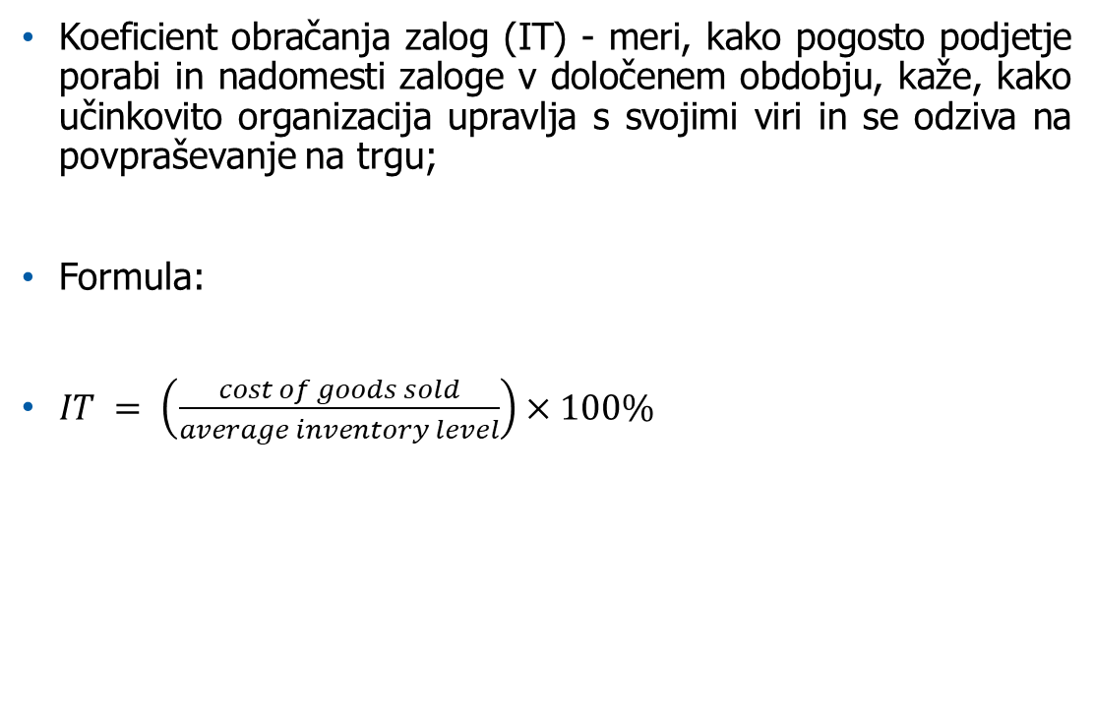
Ključni kazalniki uspešnosti (KPI) v SCM
Koeficient obračanja zalog (IT) - meri, kako pogosto podjetje porabi in nadomesti zaloge v določenem obdobju, kaže, kako učinkovito organizacija upravlja s svojimi viri in se odziva na povpraševanje na trgu;
Formula:
$IT = \left(\frac{cost of goods sold}{average inventory level}\right)×100\%$
Previsok kazalnik lahko kaže na tveganje pomanjkanja zalog.
Prenizka vrednost kazalnika lahko pomeni prevelike zaloge ali slabo prodajo.
Vir: Ahi et al., 2015; Anand & Grover, 2015; Dias & Silva 2021; Lehyani et al., 2018; Rasool et al., 2023; Yurtay et al., 2023; Zhu et al., 2017
Financirano s strani Evropske unije. Izražena stališča in mnenja so zgolj stališča in mnenja avtorja(-ev) in ni nujno, da odražajo stališča in mnenja Evropske unije ali Evropske izvajalske agencije za izobraževanje in kulturo (EACEA). Zanje ne moreta biti odgovorna niti Evropska unija niti EACEA.
Sofinancirano s strani Evropske unije
Izražena stališča in mnenja so izključno mnenja avtorja(-jev) in ne odražajo nujno stališč Evropske unije ali Nacionalne agencije (NA). Evropska unija in Nacionalna agencija zanje ne prevzemata odgovornosti.

Slide 18
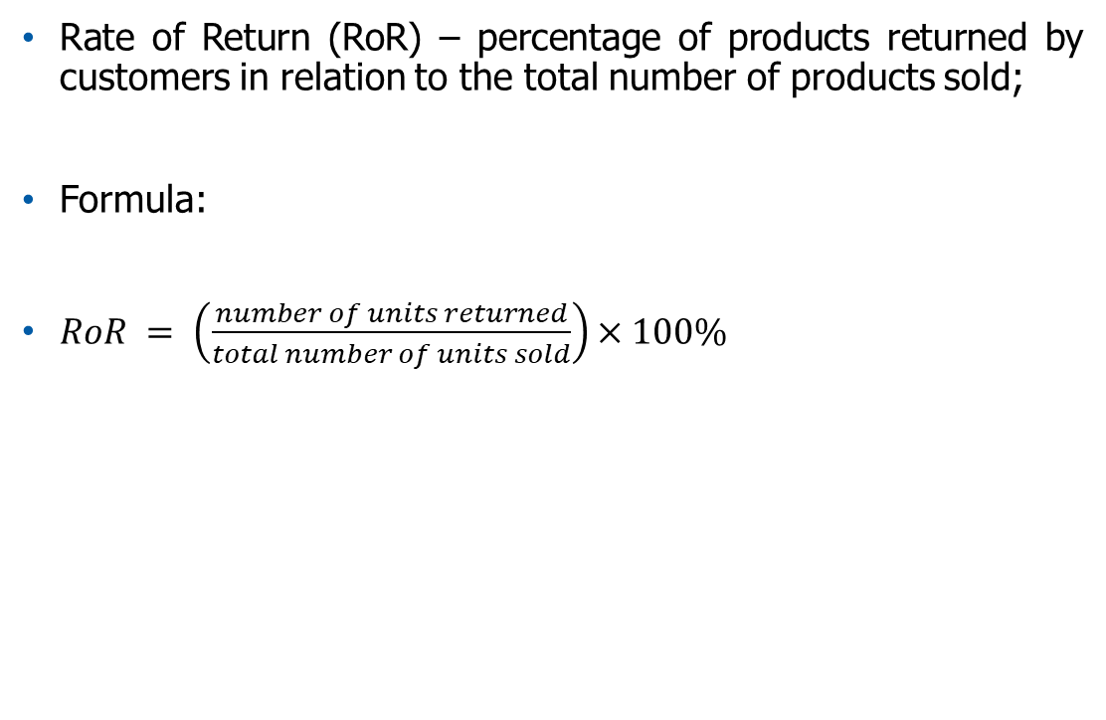
Ključni kazalniki uspešnosti (KPI) v SCM
Stopnja vračanja (RoR) - odstotek izdelkov, ki jih stranke vrnejo, glede na skupno število prodanih izdelkov;
Formula:
$RoR = \left(\frac{number of units returned}{total number of units sold}\right)×100\%$
Visoka stopnja vračil lahko kaže na težave s kakovostjo izdelkov, neskladja v opisih ali neustrezno izpolnjevanje pričakovanj strank, kar negativno vpliva na njihovo zadovoljstvo.
Vir: Ahi et al., 2015; Anand & Grover, 2015; Dias & Silva 2021; Lehyani et al., 2018; Rasool et al., 2023; Yurtay et al., 2023; Zhu et al., 2017
Financirano s strani Evropske unije. Izražena stališča in mnenja so zgolj stališča in mnenja avtorja(-ev) in ni nujno, da odražajo stališča in mnenja Evropske unije ali Evropske izvajalske agencije za izobraževanje in kulturo (EACEA). Zanje ne moreta biti odgovorna niti Evropska unija niti EACEA.
Sofinancirano s strani Evropske unije
Izražena stališča in mnenja so izključno mnenja avtorja(-jev) in ne odražajo nujno stališč Evropske unije ali Nacionalne agencije (NA). Evropska unija in Nacionalna agencija zanje ne prevzemata odgovornosti.

Slide 19
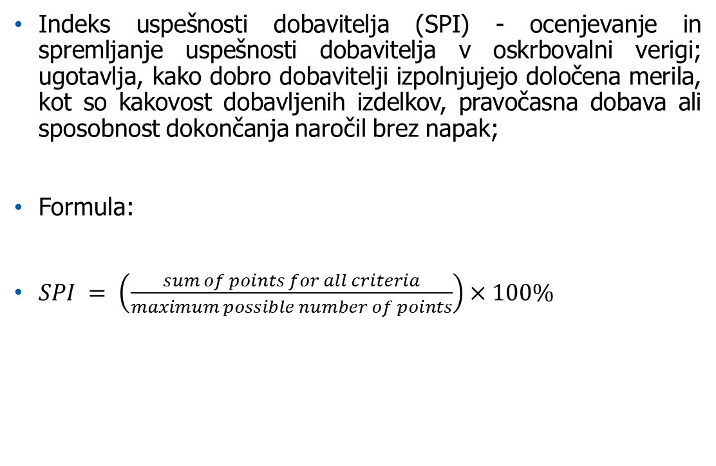
Ključni kazalniki uspešnosti (KPI) v SCM
Indeks uspešnosti dobavitelja (SPI) - ocenjevanje in spremljanje uspešnosti dobavitelja v oskrbovalni verigi; ugotavlja, kako dobro dobavitelji izpolnjujejo določena merila, kot so kakovost dobavljenih izdelkov, pravočasna dobava ali sposobnost dokončanja naročil brez napak;
Formula:
$SPI = \left(\frac{sum of points for all criteria}{maximum possible number of points}\right)×100\%$
SPI se običajno izračuna na podlagi več posameznih kazalnikov uspešnosti, kot so kakovost dostave, pravočasnost in prilagodljivost.
Vir: Ahi et al., 2015; Anand & Grover, 2015; Dias & Silva 2021; Lehyani et al., 2018; Rasool et al., 2023; Yurtay et al., 2023; Zhu et al., 2017
Financirano s strani Evropske unije. Izražena stališča in mnenja so zgolj stališča in mnenja avtorja(-ev) in ni nujno, da odražajo stališča in mnenja Evropske unije ali Evropske izvajalske agencije za izobraževanje in kulturo (EACEA). Zanje ne moreta biti odgovorna niti Evropska unija niti EACEA.
Sofinancirano s strani Evropske unije
Izražena stališča in mnenja so izključno mnenja avtorja(-jev) in ne odražajo nujno stališč Evropske unije ali Nacionalne agencije (NA). Evropska unija in Nacionalna agencija zanje ne prevzemata odgovornosti.

Slide 20
KPI v SCM - primer
Naročila, ki so jih oddale stranke, in njihovi načrtovani datumi dobave so predstavljeni v spodnji preglednici.
No. | Količina naročila | Načrtovani datum dobave
1 | 200 | 16.01.2023
2 | 550 | 23.02.2023
3 | 480 | 08.03.2023
4 | 1000 | 12.04.2023
5 | 390 | 10.05.2023
6 | 620 | 21.06.2023
7 | 500 | 19.07.2023
8 | 780 | 11.08.2023
9 | 900 | 20.09.2023
10 | 380 | 06.10.2023
11 | 690 | 13.11.2023
12 | 250 | 08.12.2023
Financirano s strani Evropske unije. Izražena stališča in mnenja so zgolj stališča in mnenja avtorja(-ev) in ni nujno, da odražajo stališča in mnenja Evropske unije ali Evropske izvajalske agencije za izobraževanje in kulturo (EACEA). Zanje ne moreta biti odgovorna niti Evropska unija niti EACEA.
Sofinancirano s strani Evropske unije
Izražena stališča in mnenja so izključno mnenja avtorja(-jev) in ne odražajo nujno stališč Evropske unije ali Nacionalne agencije (NA). Evropska unija in Nacionalna agencija zanje ne prevzemata odgovornosti.
Vir: Avtor

Slide 21
KPI v SCM - primer
Količine, dobavljene stranki, in dejanski datum dobave so prikazani v spodnji preglednici.
No. | Količina naročila | Načrtovani datum dobave | Dobavljena količina | Dejanski datum dostave
1 | 200 | 16.01.2023 | 200 | 16.01.2023
2 | 550 | 23.02.2023 | 550 | 27.02.2023
3 | 480 | 08.03.2023 | 480 | 08.03.2023
4 | 1000 | 12.04.2023 | 1000 | 12.04.2023
5 | 390 | 10.05.2023 | 390 | 10.05.2023
6 | 620 | 21.06.2023 | 600 | 21.06.2023
7 | 500 | 19.07.2023 | 500 | 19.07.2023
8 | 780 | 11.08.2023 | 780 | 11.08.2023
9 | 900 | 20.09.2023 | 900 | 20.09.2023
10 | 380 | 06.10.2023 | 300 | 06.10.2023
11 | 690 | 13.11.2023 | 690 | 13.11.2023
12 | 250 | 08.12.2023 | 250 | 08.12.2023
Na podlagi podatkov iz preglednice izračunajte OTIF
Financirano s strani Evropske unije. Izražena stališča in mnenja so zgolj stališča in mnenja avtorja(-ev) in ni nujno, da odražajo stališča in mnenja Evropske unije ali Evropske izvajalske agencije za izobraževanje in kulturo (EACEA). Zanje ne moreta biti odgovorna niti Evropska unija niti EACEA.
Vir: Avtor
Sofinancirano s strani Evropske unije
Izražena stališča in mnenja so izključno mnenja avtorja(-jev) in ne odražajo nujno stališč Evropske unije ali Nacionalne agencije (NA). Evropska unija in Nacionalna agencija zanje ne prevzemata odgovornosti.

Slide 22
KPI v SCM - primer
Preverjanje količin, dobavljenih stranki
No. | Količina naročila | Načrtovani datum dobave | Dobavljena količina | Dejanski datum dostave
1 | 200 | 16.01.2023 | 200 | 16.01.2023
2 | 550 | 23.02.2023 | 550 | 27.02.2023
3 | 480 | 08.03.2023 | 480 | 08.03.2023
4 | 1000 | 12.04.2023 | 1000 | 12.04.2023
5 | 390 | 10.05.2023 | 390 | 10.05.2023
6 | 620 | 21.06.2023 | 600 | 21.06.2023
7 | 500 | 19.07.2023 | 500 | 19.07.2023
8 | 780 | 11.08.2023 | 780 | 11.08.2023
9 | 900 | 20.09.2023 | 900 | 20.09.2023
10 | 380 | 06.10.2023 | 300 | 06.10.2023
11 | 690 | 13.11.2023 | 690 | 13.11.2023
12 | 250 | 08.12.2023 | 250 | 08.12.2023
Financirano s strani Evropske unije. Izražena stališča in mnenja so zgolj stališča in mnenja avtorja(-ev) in ni nujno, da odražajo stališča in mnenja Evropske unije ali Evropske izvajalske agencije za izobraževanje in kulturo (EACEA). Zanje ne moreta biti odgovorna niti Evropska unija niti EACEA.
Vir: Avtor
Sofinancirano s strani Evropske unije
Izražena stališča in mnenja so izključno mnenja avtorja(-jev) in ne odražajo nujno stališč Evropske unije ali Nacionalne agencije (NA). Evropska unija in Nacionalna agencija zanje ne prevzemata odgovornosti.

Slide 23
KPI v SCM - primer
Preverjanje količin, dobavljenih stranki.
No. | Količina naročila | Načrtovani datum dobave | Dobavljena količina | Dejanski datum dostave
1 | 200 | 16.01.2023 | 200 | 16.01.2023
2 | 550 | 23.02.2023 | 550 | 27.02.2023
3 | 480 | 08.03.2023 | 480 | 08.03.2023
4 | 1000 | 12.04.2023 | 1000 | 12.04.2023
5 | 390 | 10.05.2023 | 390 | 10.05.2023
6 | 620 | 21.06.2023 | 600 | 21.06.2023
7 | 500 | 19.07.2023 | 500 | 19.07.2023
8 | 780 | 11.08.2023 | 780 | 11.08.2023
9 | 900 | 20.09.2023 | 900 | 20.09.2023
10 | 380 | 06.10.2023 | 300 | 06.10.2023
11 | 690 | 13.11.2023 | 690 | 13.11.2023
12 | 250 | 08.12.2023 | 250 | 08.12.2023
Financirano s strani Evropske unije. Izražena stališča in mnenja so zgolj stališča in mnenja avtorja(-ev) in ni nujno, da odražajo stališča in mnenja Evropske unije ali Evropske izvajalske agencije za izobraževanje in kulturo (EACEA). Zanje ne moreta biti odgovorna niti Evropska unija niti EACEA.
Vir: Avtor
Sofinancirano s strani Evropske unije
Izražena stališča in mnenja so izključno mnenja avtorja(-jev) in ne odražajo nujno stališč Evropske unije ali Nacionalne agencije (NA). Evropska unija in Nacionalna agencija zanje ne prevzemata odgovornosti.

Slide 24
KPI v SCM - primer
Preverjanje datumov dostave
No. | Količina naročila | Načrtovani datum dobave | Dobavljena količina | Dejanski datum dostave
1 | 200 | 16.01.2023 | 200 | 16.01.2023
2 | 550 | 23.02.2023 | 550 | 27.02.2023
3 | 480 | 08.03.2023 | 480 | 08.03.2023
4 | 1000 | 12.04.2023 | 1000 | 12.04.2023
5 | 390 | 10.05.2023 | 390 | 10.05.2023
6 | 620 | 21.06.2023 | 600 | 21.06.2023
7 | 500 | 19.07.2023 | 500 | 19.07.2023
8 | 780 | 11.08.2023 | 780 | 11.08.2023
9 | 900 | 20.09.2023 | 900 | 20.09.2023
10 | 380 | 06.10.2023 | 300 | 06.10.2023
11 | 690 | 13.11.2023 | 690 | 13.11.2023
12 | 250 | 08.12.2023 | 250 | 08.12.2023
Število dobav z napačno količino = 2
Število zamud pri dostavi = 1
Skupno število nepravilnih dostav = 3
Financirano s strani Evropske unije. Izražena stališča in mnenja so zgolj stališča in mnenja avtorja(-ev) in ni nujno, da odražajo stališča in mnenja Evropske unije ali Evropske izvajalske agencije za izobraževanje in kulturo (EACEA). Zanje ne moreta biti odgovorna niti Evropska unija niti EACEA.
Vir: Avtor
Sofinancirano s strani Evropske unije
Izražena stališča in mnenja so izključno mnenja avtorja(-jev) in ne odražajo nujno stališč Evropske unije ali Nacionalne agencije (NA). Evropska unija in Nacionalna agencija zanje ne prevzemata odgovornosti.

Slide 25
KPI v SCM - primer
Izračun OTIF:
  Skupno število naročil = 12
  Število naročil, dostavljenih pravočasno in v polni količini = 12 - 3 = 9
$$OTIF = \left(\frac{number of orders delivered on time and in full quantity}{total number of orders}\right)×100\%$$
$$OTIF = \left(\frac{9}{12}\right)×100\%$$
$$OTIF =75\%$$
Financirano s strani Evropske unije. Izražena stališča in mnenja so zgolj stališča in mnenja avtorja(-ev) in ni nujno, da odražajo stališča in mnenja Evropske unije ali Evropske izvajalske agencije za izobraževanje in kulturo (EACEA). Zanje ne moreta biti odgovorna niti Evropska unija niti EACEA.
Vir: Avtor
Sofinancirano s strani Evropske unije
Izražena stališča in mnenja so izključno mnenja avtorja(-jev) in ne odražajo nujno stališč Evropske unije ali Nacionalne agencije (NA). Evropska unija in Nacionalna agencija zanje ne prevzemata odgovornosti.

Slide 26
Povzetek
Kontroling v oskrbovalni verigi je proces upravljanja in optimizacije finančnih, materialnih in informacijskih tokov v oskrbovalni verigi;
Ključni kazalniki uspešnosti (KPI) - finančni in nefinančni kazalniki, ki se uporabljajo kot merilo v postopkih merjenja stopnje doseganja ciljev organizacije;
KPI se uporabljajo kot kazalniki za nadzor izvajanja procesov v oskrbovalni verigi;
Kazalnik OTIF je eden najpomembnejših kazalnikov, ki organizacijam omogoča spremljanje in ocenjevanje uspešnosti, učinkovitosti in produktivnosti na ključnih področjih dejavnosti.
Financirano s strani Evropske unije. Izražena stališča in mnenja so zgolj stališča in mnenja avtorja(-ev) in ni nujno, da odražajo stališča in mnenja Evropske unije ali Evropske izvajalske agencije za izobraževanje in kulturo (EACEA). Zanje ne moreta biti odgovorna niti Evropska unija niti EACEA.
Sofinancirano s strani Evropske unije
Izražena stališča in mnenja so izključno mnenja avtorja(-jev) in ne odražajo nujno stališč Evropske unije ali Nacionalne agencije (NA). Evropska unija in Nacionalna agencija zanje ne prevzemata odgovornosti.

Slide 27
Avtorji:
Katarzyna Grzybowska
Katarzyna Ragin-Skorecka
Katarzyna Siemieniak
Piotr Cyplik
Michał Adamczak
Jędrzej Jankowski-Guzy
Adrianna Toboła-Walaszczyk
Končna verzija: Junij 2025
Sofinancirano s strani Evropske unije
Izražena stališča in mnenja so izključno mnenja avtorja(-jev) in ne odražajo nujno stališč Evropske unije ali Nacionalne agencije (NA). Evropska unija in Nacionalna agencija zanje ne prevzemata odgovornosti.

Slide 28
Hvala za vašo pozornost
Financirano s strani Evropske unije. Izražena stališča in mnenja so zgolj stališča in mnenja avtorja(-ev) in ni nujno, da odražajo stališča in mnenja Evropske unije ali Evropske izvajalske agencije za izobraževanje in kulturo (EACEA). Zanje ne moreta biti odgovorna niti Evropska unija niti EACEA.
Sofinancirano s strani Evropske unije
Izražena stališča in mnenja so izključno mnenja avtorja(-jev) in ne odražajo nujno stališč Evropske unije ali Nacionalne agencije (NA). Evropska unija in Nacionalna agencija zanje ne prevzemata odgovornosti.

